Slide 1
설득을 위한 언어 - 비법은 없다, 과학이 있다
박만규
(아주대학교)

Slide 2
프레임이란 무엇인가?

Slide 3
생각은 자유롭지 않다!
1. 내 생각의 선행 관념들
이데올로기, 종교
신념, 미신, 징크스, 고정관념/선입견/편견, 이미지;
트라우마, 성격
→ 나를 생각의 틀 속에 가두어 놓음

Slide 4
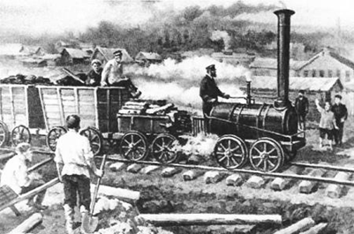
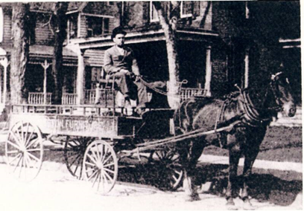

Slide 5
생각은 자유롭지 않다!
2. 언어가 내 생각을 제어
→ 내 마음속에 생각의 틀을 만들어 놓음

Slide 6
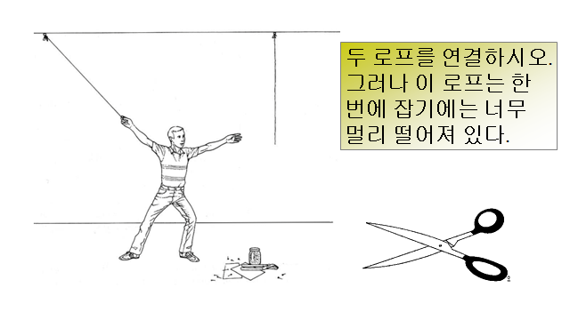
언어가 만드는 사고의 틀

Slide 7
프레임
자신도 모르게 마음속에 형성되는 사고의 틀
일단 형성이 되고 나면 그 틀로 모든 것을 바라보게 함
→ 이후의 생각을 한 방향으로 유도, 제어
→ 틀 밖의 생각을 할 수가 없음
설득 방법
내 생각을 상대의 프레임에 맞추어서 전달
내 프레임을 상대의 마음에 형성
→ 필요한 프레임을 형성시키는 언어를 구사해야

Slide 8
생각은 틀(프레임) 안에서 이루어진다.

Slide 9
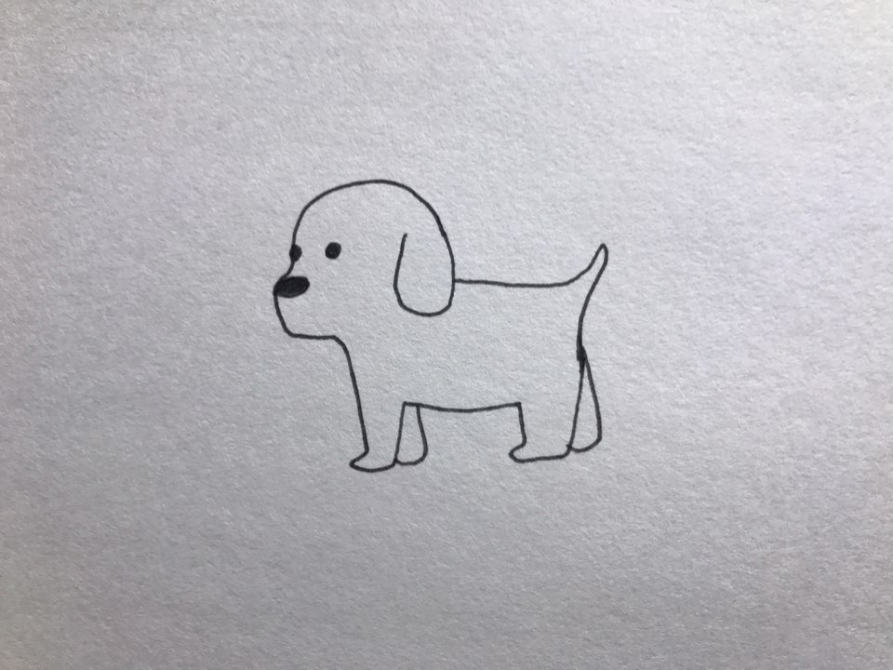

Slide 10
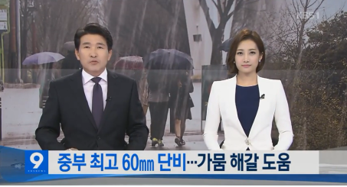
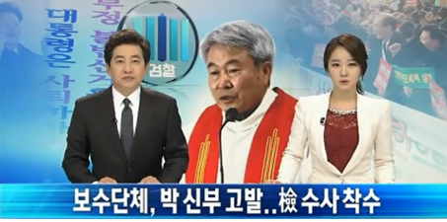
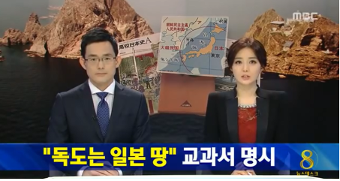
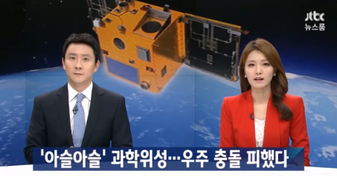
적용례

Slide 11
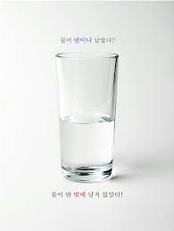
사고의 선행요소들이 특정한 관점(perspective)을 설정
관점이 안내하는 사고의 틀이 형성
이후 사고를 일정한 방향으로 유도, 제어

Slide 12
프레임의 이중적 성격
가이드라인 역할
사고를 제어
병 주고 약 주는 존재
절대 실수하면 안 돼!
해저드에 빠뜨리지 말자!
액땜

Slide 13
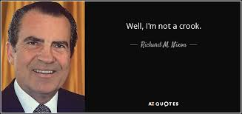
부정(Negation)의 덫
“당신 사기꾼이죠?”
- “네 / 아니오” 중 어떤 대답?

Slide 14
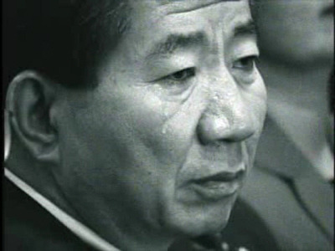
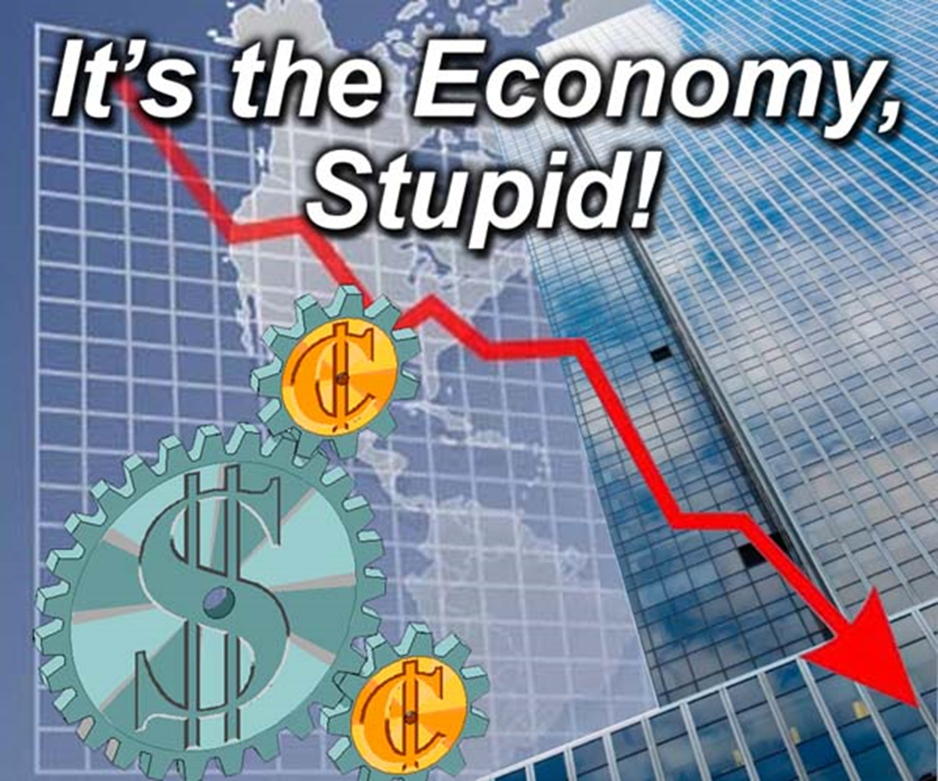
1. 상대의 주장을 부정하지 마라(G. Lakoff)
새 프레임을 도입하라!
클린턴(바보야, 문제는 경제야!)
노무현

Slide 15
2. 상대의 프레임에 맞추어라!

Slide 16
통근 버스 **노선 폐지 공고 본사는 그동안 운행하던 **노선의 폐지를 승인하고 다음과 같이 공고합니다. 2019년 8월 9일 주식회사 *** 대표 홍길동 1. 폐지되는 노선 - ***노선 : 지하철역～사옥(10㎞) 2. 폐지 사유 - 배경 : 이용자 감소 3. 시행일 : 2018. 9. 1.

Slide 17
통근 버스 운행 조정 안내 2018년도 하반기 통근 버스 운행은 최근 이용자 감소에 따른 노선 조정 및 운행 효율성 제고를 위하여 아래와 같이 운행되오니 이용에 착오 없으시기 바랍니다. 1. 2018년도 통근 버스 운행 및 중지 시기 - **노선 : 2018. 9. 1. 부터 운행(출근. 셔틀, 퇴근)

Slide 18
AI시대의 약사의 역할
지식, 정보,
인터넷에 다 있지 않나?
No!
차별화된 정보
꿀팁
설명 방식
친절

Slide 19
상대의 프레임에 맞추어라!

Slide 20
복약지도
안약 주니 ‘먹는 건가요?’라는 환자
의약지식 중무장한 진상손님
필요없다는 손님

Slide 21
선공후설
선공감 후설득

Slide 22
복약지도, 부작용 설명에 대한 불만
진상손님의 과도한 요구 :
환불 불가, 불법이다
병원에 가시라
심평원에 문의하시라
→화를 돋움

Slide 23
해결책은?

Slide 24
귀는 친구를 만들고
입은 적을 만든다
– 탈무드

Slide 25
선공후설 :
공감하고 프레임으로 설득
그러나 정말 해결책이 없을 때는??

Slide 26
설득은
나의 공감과
상대의 결심으로
이루어진다.
최고의 설득은 설득하지 않는 것이다.
상대방이 스스로 결정하게 만드는 것이다.
내가 원하는 대로.

Slide 27
설득할 때 흔히 하는 실수들
Notes:
서구사회 : Platon Descartes 합리주의 계몽주의 이성만능주의/과학만능주의

Slide 28
절대 건드리면 안 되는 두 가지는?
신념
감정

Slide 29
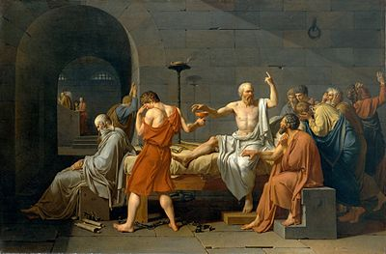
The Death of Socrates,
by Jacques-Louis David (1787)

Slide 30
<설득의 기초>
상대방의 말에 도저히 동의할 수 없는가?
그래도 경청하라!
경청이 곧 동의를 뜻하는 것은 아니니까.
그것은 오직 상대방에 대한 존중을 뜻하니까.

Slide 31
기분 나쁘지 않게 비판하고 거절하는 법

Slide 32
대상 전환법

Slide 33
“이봐 김대리, 이걸 보고서라고 쓴 거야?”
혹은 “보고서 이렇게 밖에 못 써?”
→
“이 보고서는 문제가 있네.”
혹은 “보고서가 왜 이렇지?”
김대리의 기분은?
비판 대상의 전환 : 주어 효과
사람을 비판할 것인가 아니면 사람의 행위나 그 결과물을 비판할 것인가?

Slide 34
But,
부하직원이 가져온 보고서가 마음에 들 때는?
1. “보고서가 훌륭하네.”
→
2. “자네 대단하네.
어떻게 이렇게 완벽한 보고서를 쓸 수가 있지?”
결론
비판할 때는 일이나 결과물을 주어로
칭찬할 때는 사람을 주어로!

Slide 35
감사합니다!

